Slide 1
2-4随机变量函数的分布
1.一维随机变量的函数及其分布.
设X 是一维随机变量, y = g( x ) 为 连 续 函 数, 令
Y = g(X) , 那么 Y 也 是一维随机变量.

Slide 2
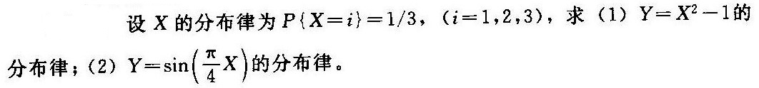
2-4随机变量函数的分布
例
Y=X²−1 | 0 3 8
p_{i} | 1/3 1/3 1/3
 | 1
p_{i} | 2/3 1/3

Slide 3
2-4随机变量函数的分布
计算的关键是给出式中的积分区间 , 即将事件
{ Y ≤ y }转化为用 X 表示的事件{ X∈ I _{y} } . 其中
I _{y} = { x | g( x )≤ y} .

Slide 4
2-4随机变量函数的分布
例

Slide 5
2-4随机变量函数的分布

Slide 6
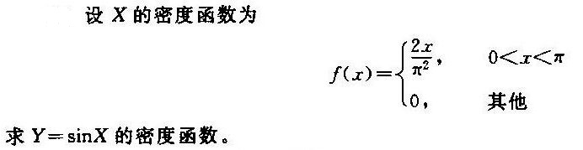
2-4随机变量函数的分布
例
例

Slide 7
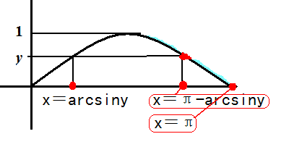
2-4随机变量函数的分布
解 1

Slide 8
2-4随机变量函数的分布

Slide 9
2-4随机变量函数的分布
解 2

Slide 10
2-4随机变量函数的分布

Slide 11
2-4随机变量函数的分布
2.二维随机变量的函数及其分布.
设(X, Y )是二维随机变量, z = g( x, y ) 为 二元连 续
函数, 令Z = g(X, Y) , 那么 Z 也是随机变量.

Slide 12
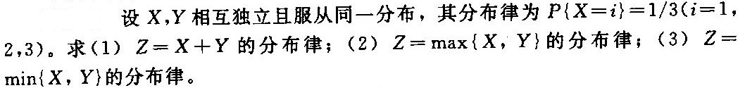
2-4随机变量函数的分布
例
例

Slide 13
2-4随机变量函数的分布
例

Slide 14
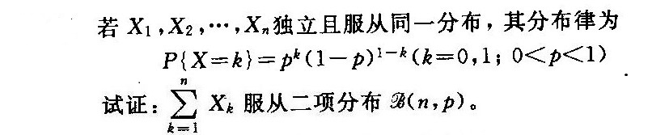
2-4随机变量函数的分布
例

Slide 15
2-4随机变量函数的分布

Slide 16
2-4随机变量函数的分布

Slide 17
2-4随机变量函数的分布

Slide 18
2-4随机变量函数的分布

Slide 19

2-4随机变量函数的分布
几种特殊形式的连续型随机变量函数的分布
y
x

Slide 20
2-4随机变量函数的分布

Slide 21
2-4随机变量函数的分布
例
设两个独立的随机变量 X 与Y 都服从标准正态分布,求 Z=X+Y 的概率密度.
解
得

Slide 22
2-4随机变量函数的分布

Slide 23
2-4随机变量函数的分布
说明
有限个相互独立的正态随机变量的线性组合仍然服从正态分布.
例如，设X、Y独立，都具有正态分布，则 3X+4Y+1也具有正态分布.

Slide 24
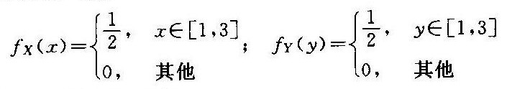
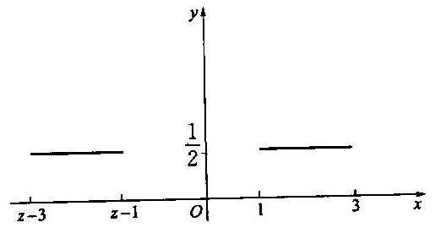

2-4随机变量函数的分布
例

Slide 25
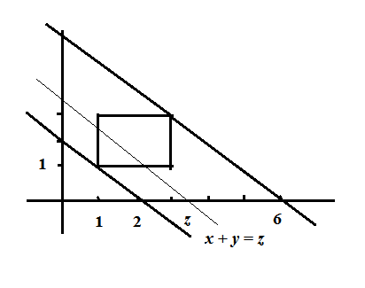
2-4随机变量函数的分布

Slide 26
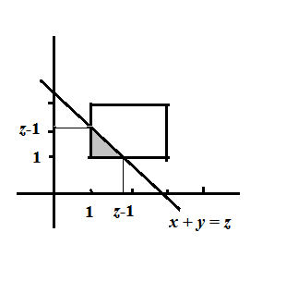
2-4随机变量函数的分布

Slide 27
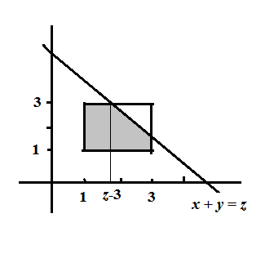
2-4随机变量函数的分布

Slide 28
2-4随机变量函数的分布
综上

Slide 29
2-4随机变量函数的分布
例

Slide 30
2-4随机变量函数的分布
所以

Slide 31
2-4随机变量函数的分布
Notes:
1-P(AB)=P((AB)^{c})=P(A^{c}∪B^{c})=P(A^{c})+P(B^{c})-P(A^{c}B^{c})

Slide 32
2-4随机变量函数的分布

Slide 33
2-4随机变量函数的分布
推广:
一般地，设

Slide 34
2-4随机变量函数的分布
例

Slide 35
2-4随机变量函数的分布
解

Slide 36
2-4随机变量函数的分布

Slide 37
2-4随机变量函数的分布

Slide 38
2-4随机变量函数的分布
Notes:
x≥0, z-x≥0,⇒0≤x≤z.

Slide 39
2-4随机变量函数的分布

Slide 40
2-4随机变量函数的分布
证

Slide 41
2-4随机变量函数的分布
①
y
O
x

Slide 42
2-4随机变量函数的分布

Slide 43
2-4随机变量函数的分布
②
y
O
x

Slide 44
2-4随机变量函数的分布

Slide 45
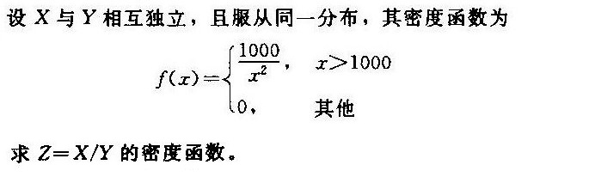
2-4随机变量函数的分布
例

Slide 46
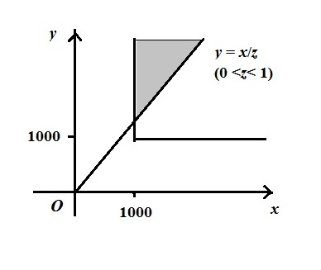
2-4随机变量函数的分布

Slide 47
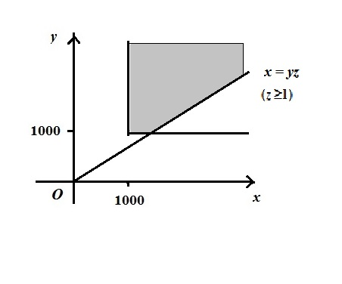
2-4随机变量函数的分布

